Slide 1

Môn Tự nhiên và Xã hội lớp 3
BÀI 27: TRÁI ĐẤT VÀ CÁC ĐỚI KHÍ HẬU (T2)

Slide 2
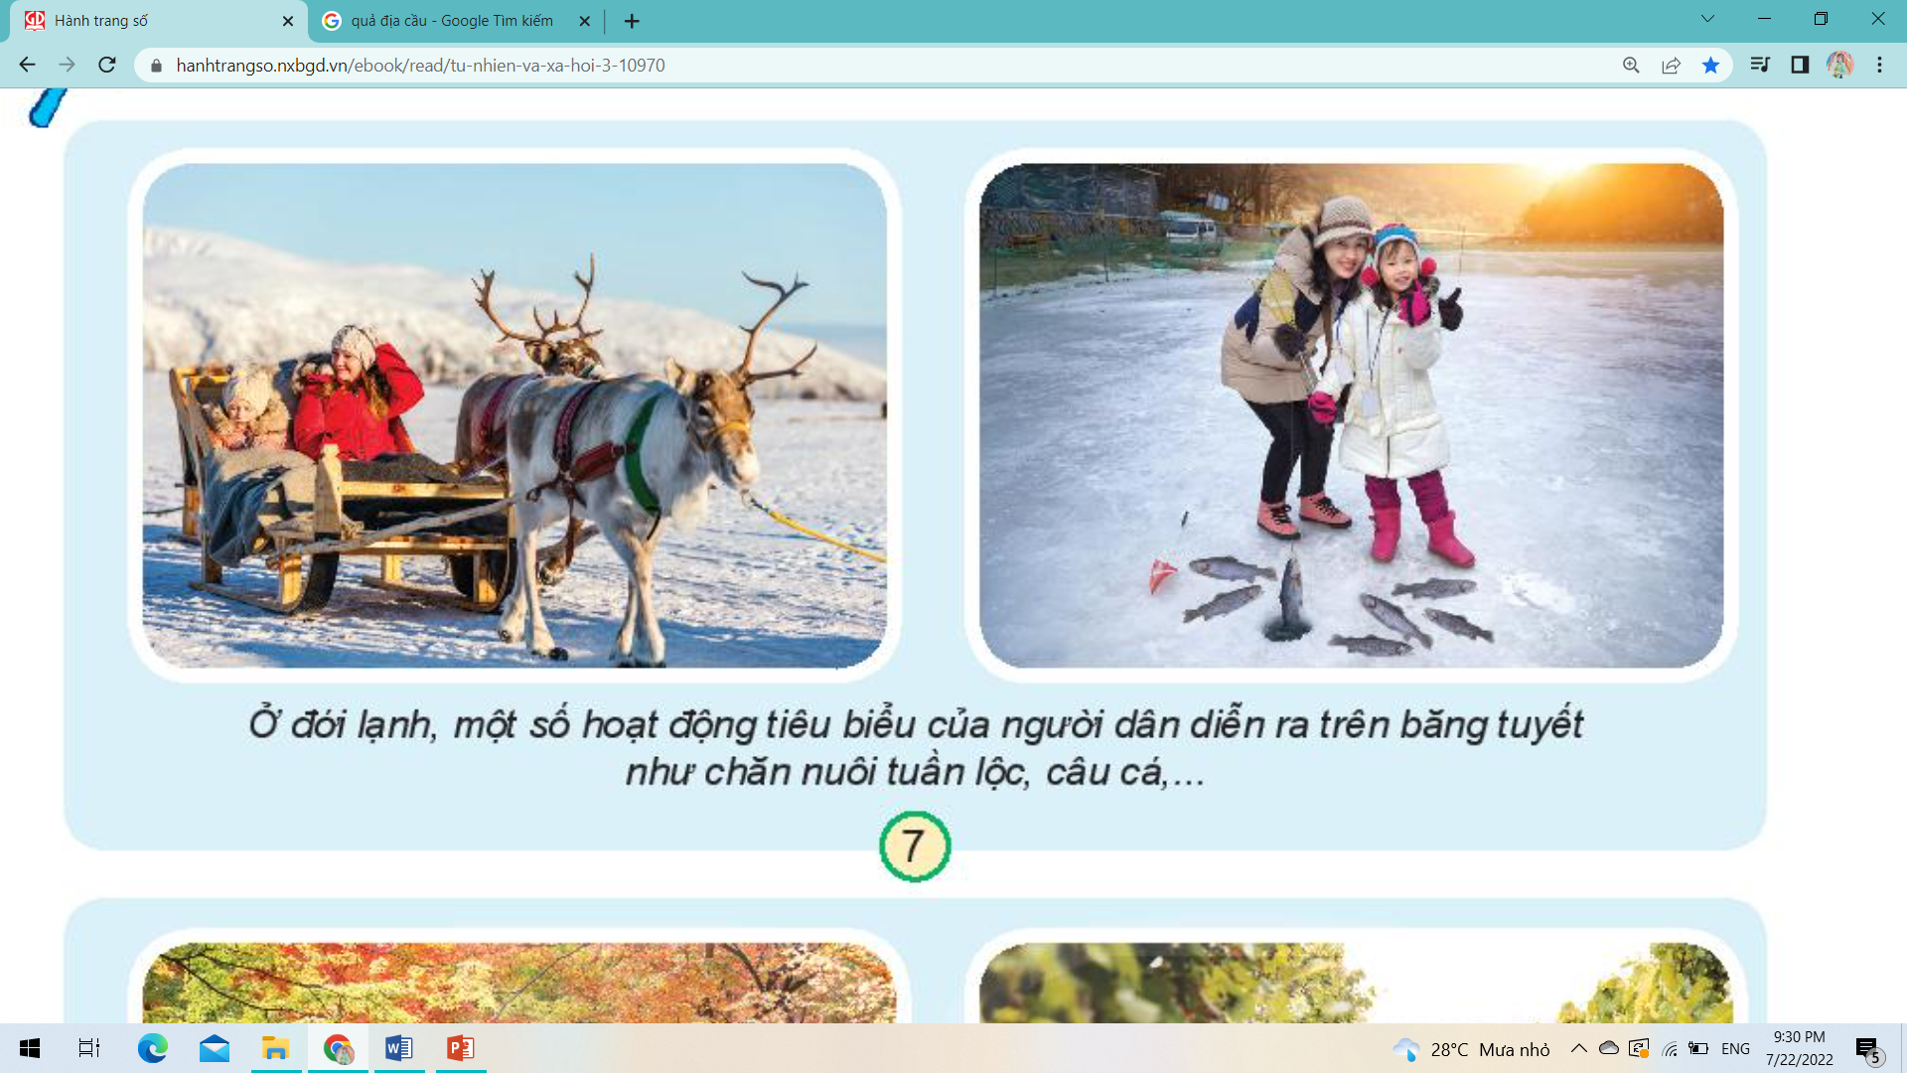
Thứ Hai ngày 21 tháng 4 năm 2025.
TỰ NHIÊN VÀ XÃ HỘI
Bài 27: TRÁI ĐẤT VÀ CÁC ĐỚI KHÍ HẬU (T2)
1. Hoạt động của con người.
Quan sát và nêu hoạt động tiêu biểu của con người ở từng đới khí hậu.
- Ở đới lạnh, một số hoạt động tiêu biểu của người dân diễn ra trên băng tuyết như chăn nuôi tuần lộc, câu cá…

Slide 3
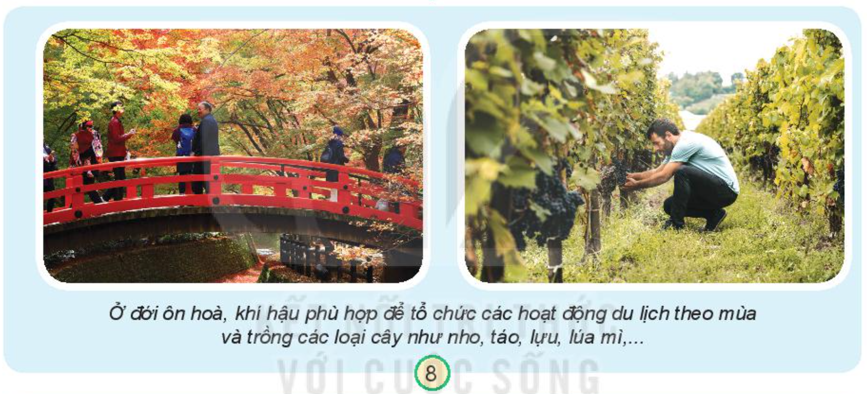
Thứ Hai ngày 21 tháng 4 năm 2025.
TỰ NHIÊN VÀ XÃ HỘI
Bài 27: TRÁI ĐẤT VÀ CÁC ĐỚI KHÍ HẬU (T2)
1. Hoạt động của con người.
Quan sát và nêu hoạt động tiêu biểu của con người ở từng đới khí hậu.
Ở đới ôn hòa, khí hậu phù hợp để tổ chức các hoạt động du lịch theo mùa và trồng các loại cây như nho, táo, lựu, lúa mì…

Slide 4
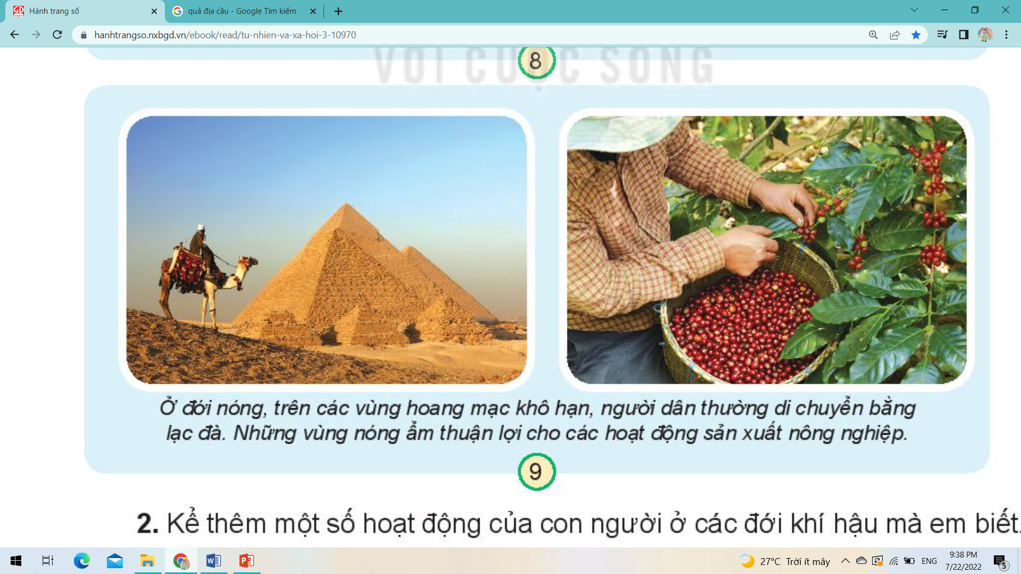
Thứ Hai ngày 21 tháng 4 năm 2025.
TỰ NHIÊN VÀ XÃ HỘI
Bài 27: TRÁI ĐẤT VÀ CÁC ĐỚI KHÍ HẬU (T2)
1. Hoạt động của con người.
Quan sát và nêu hoạt động tiêu biểu của con người ở từng đới khí hậu.
Ở đới nóng, trên các vùng hoang mạc khô hạn, người dân thường di chuyển bằng lạc đà, những vùng nóng ẩm thuận lợi cho sản xuất nông nghiệp.

Slide 5
Kể thêm một số hoạt động của con người ở các đới khí hậu mà em biết.
Đới lạnh người dân thường săn bắt các loại thủy hải sản.
- Đới ôn hòa người dân thường trồng trọt chăn nuôi, phát triển du lịch.
- Đới nóng người dân thường tận dụng và khai thác các loại khoáng sản.

Slide 6
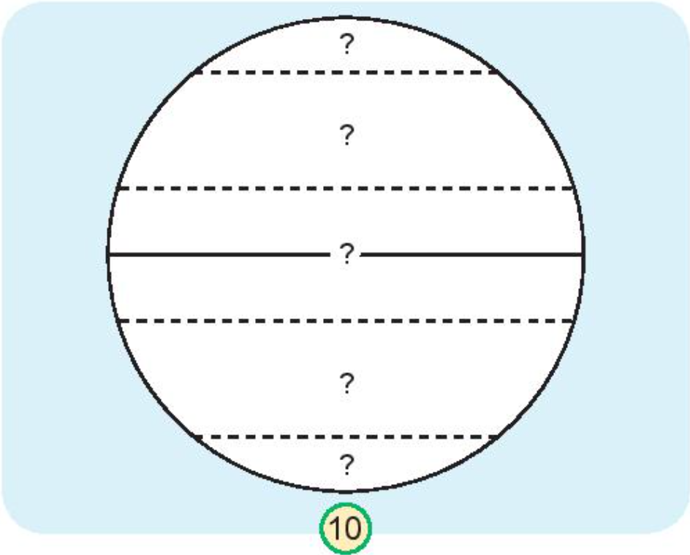
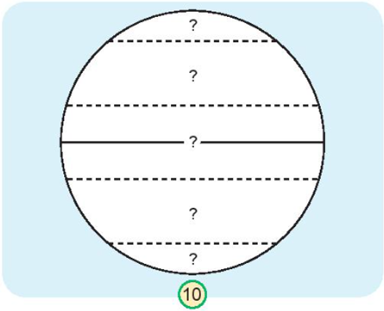
Thứ Hai ngày 21 tháng 4 năm 2025.
TỰ NHIÊN VÀ XÃ HỘI
Bài 27: TRÁI ĐẤT VÀ CÁC ĐỚI KHÍ HẬU (T2)
Vẽ, viết tên và tô màu các đới khí hậu vào sơ đồ theo gợi ý:
Đới lạnh
Đới ôn hòa
Đới nóng
Đới ôn hòa
Đới lạnh

Slide 7
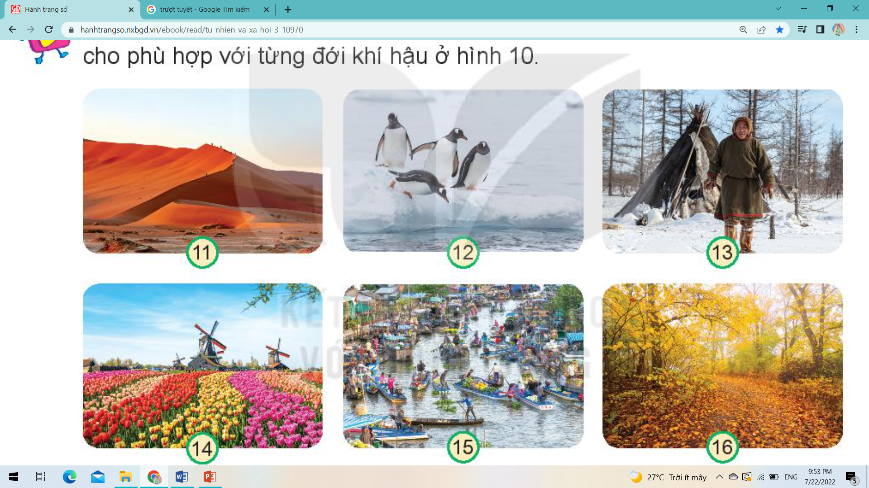
Thứ Hai ngày 21 tháng 4 năm 2025
TỰ NHIÊN VÀ XÃ HỘI
Bài 27: TRÁI ĐẤT VÀ CÁC ĐỚI KHÍ HẬU (T2)
2. Thực hành.
Sắp xếp các hình về quang cảnh và hoạt động của người dân cho phù hợp với từng đới khí hậu ở hình 10.
11 – 16
12 – 13
14 – 15

Slide 8
Thứ Hai ngày 21 tháng 4 năm 2025
TỰ NHIÊN VÀ XÃ HỘI
Bài 27: TRÁI ĐẤT VÀ CÁC ĐỚI KHÍ HẬU (T2)
2. Thực hành.
Sắp xếp các hình về quang cảnh và hoạt động của người dân cho phù hợp với từng đới khí hậu ở hình 10.
Đới lạnh
Đới ôn hòa
Đới nóng
Đới ôn hòa
Đới lạnh

Slide 9
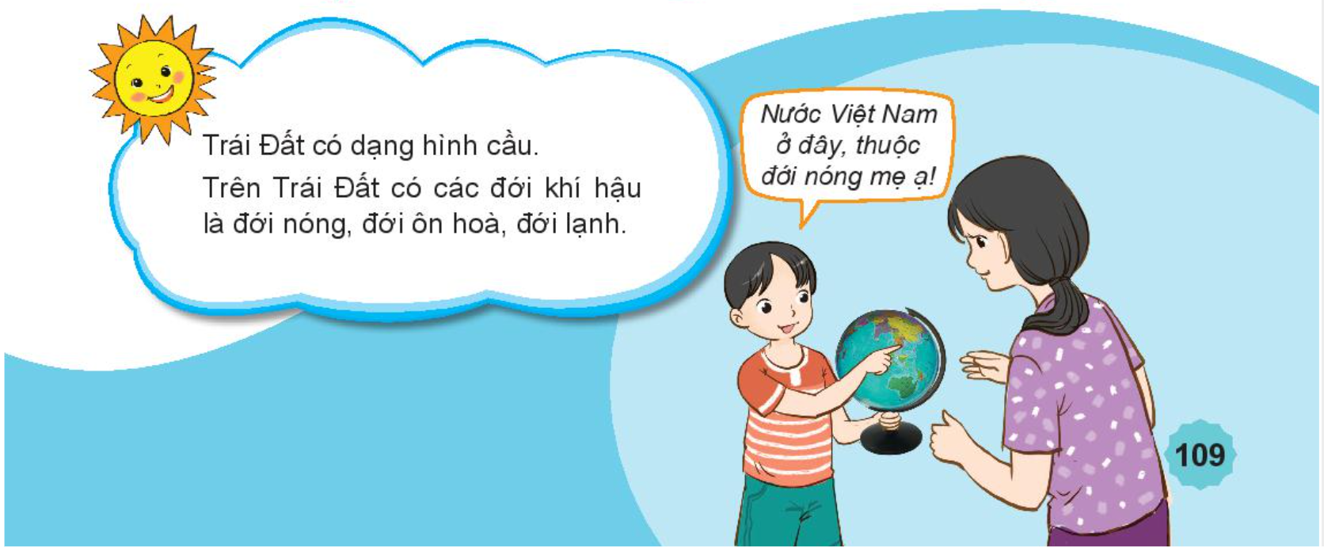
Thứ Hai ngày 21 tháng 4 năm 2025
TỰ NHIÊN VÀ XÃ HỘI
Bài 27: TRÁI ĐẤT VÀ CÁC ĐỚI KHÍ HẬU (T2)

Slide 10

XIN HÀO TẠM BIỆT CÁC EM
HỌC SINH LỚP 3A

